Slide 1
经济指标爬虫

Slide 2

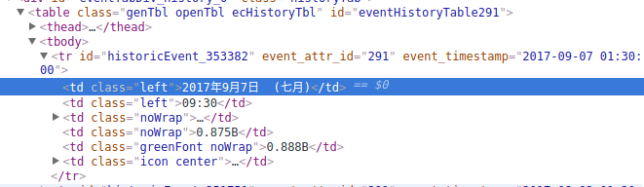
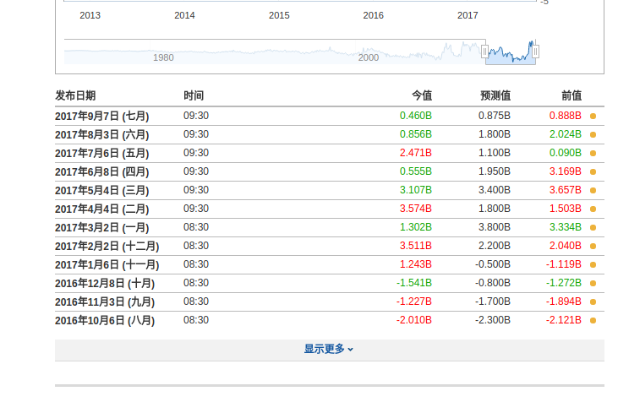
经济指标web数据格式
格式说明：
需要动态加载，无法使用静态爬虫
url格式中最尾部数据为网页id，如291
点击按钮id为showMoreHistory291
数据存储在table中,id为eventHistoryTable291
经济指标存储在table/tbody/tr中
每个tr下一个时间戳数据.

Slide 3
爬虫工具selenium
selenium 是一个web的自动化测试工具,可以模拟动态加载过程。
支持各种浏览器，包括 Chrome，Safari，Firefox 等主流界面式浏览器
python+Selenium2+chrome构建动态网页爬虫工具
主要函数：
from selenium import webdriver
browser = webdriver.Chrome('./chromedriver')
browser.get(url)
element = driver.find_element_by_id("showMoreHistory"+key)
tr.find_elements_by_class_name('left')
actions = webdriver.ActionChains(driver)
actions.move_to_element(element).click().perform()

Slide 4
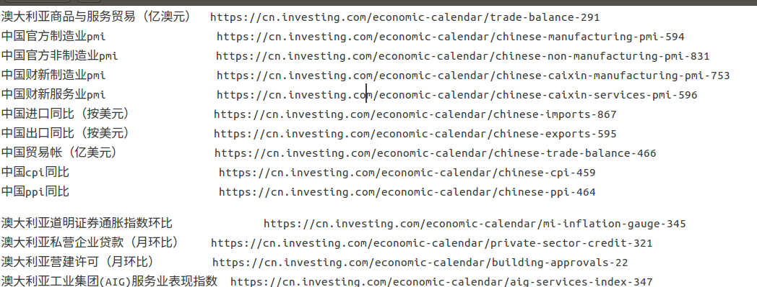
爬取过程
爬取过程：
读取配置文件，获取每个idx对应的url
每个url尾部数字为网页id, 获取设置为key
使用chrome打开url，模拟点击操作.
当点击到底，利用key找到table
爬取table->tbody->tr数据，存储。
重复以上操作
遇到问题：
刷新导致点击位置变动，需要重定位点击位置
反反作弊：当点击不动，重新启动url
点击到底时出现style属性，为style='no display'
点击间隔0.5s可行(未测试更小时间间隔)
爬取检测功能，爬取过不再爬取。（持续爬取未完成）
父子web节点查询很慢（需0.01s，需进一步优化）
此爬虫只针对经济数据有效

Slide 5
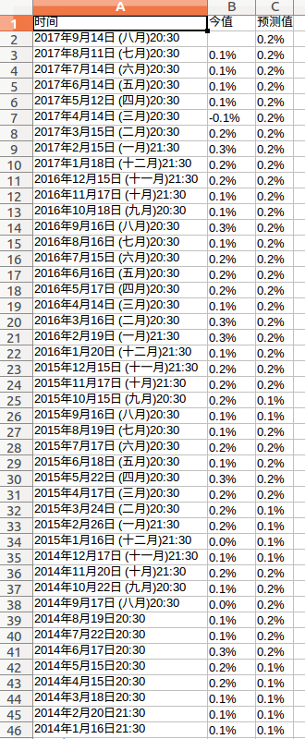
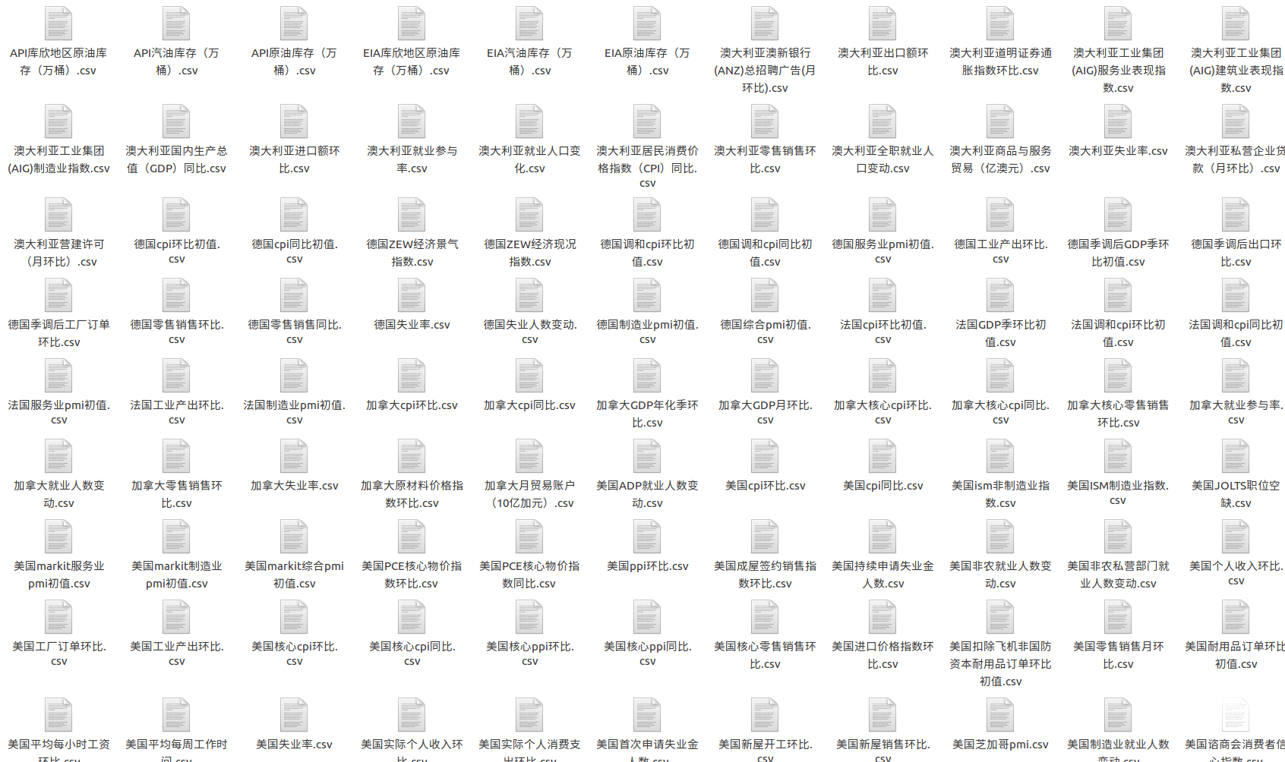
爬取结果
爬取结果如图。
演示：经济数据爬虫演示.mp4

